Slide 1
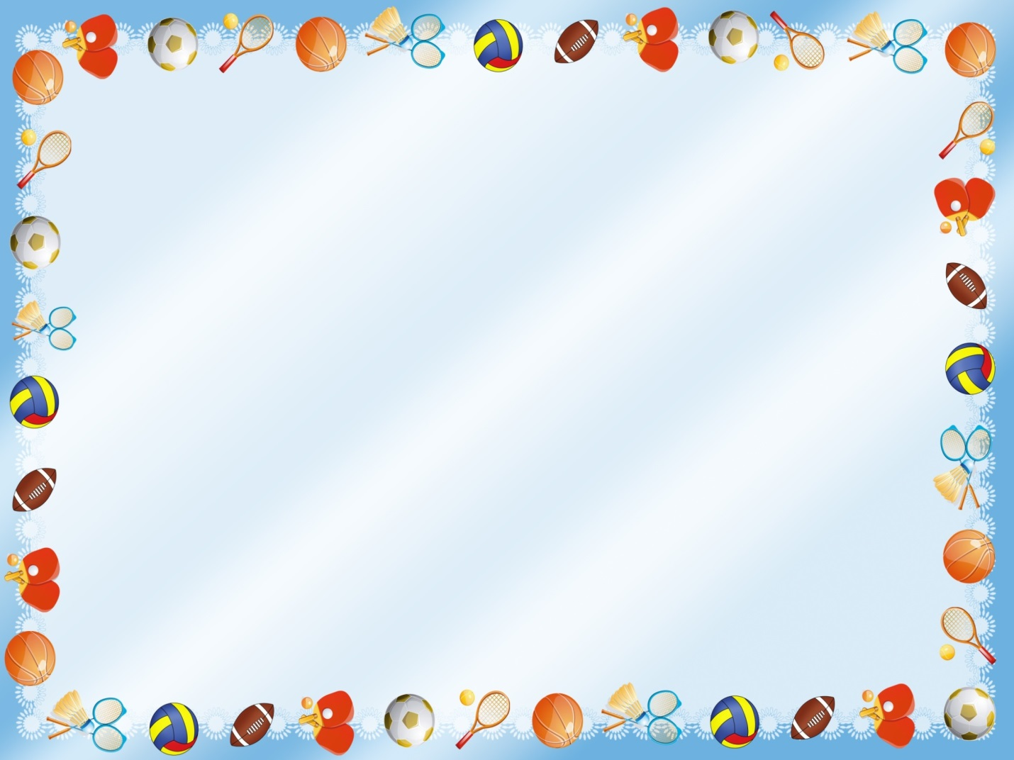
Муниципальное автономное дошкольное образовательное учреждение
детский сад № 25 «Малыш»
Дидактическая игра по здоровьесбережению «Подбери предметы»
Подготовила воспитатель Дедовская С.Я.

Slide 2
Цель игры:
- воспитывать способность группировать предметы;
- закреплять знания о разных предметах полезных для здоровья;
полезной и вредной еде;
формировать заботливое отношение к здоровью.

Slide 3
Оборудование для игры:
Комплекты тематических карточек с изображением различных предметов

Slide 4
Ход игры:
Ребёнку предлагают рассмотреть лежащие на столе карточки с изображением предметов, нужными для поддержания здоровья, с полезной и вредной едой и объединить их в группы.
Например:
предметы ухода за собой;
предметы одежды для занятий физкультурой;
атрибуты для зимних игр;
атрибуты для летних игр;
полезные продукты;
вредные продукты и др.

Slide 5
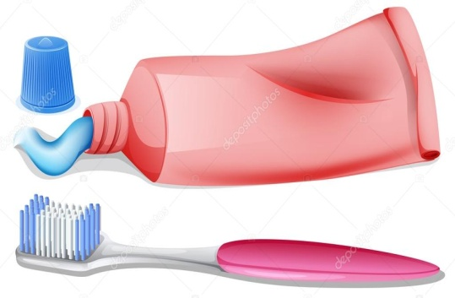
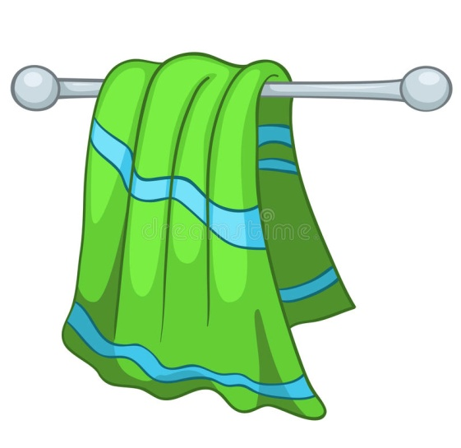
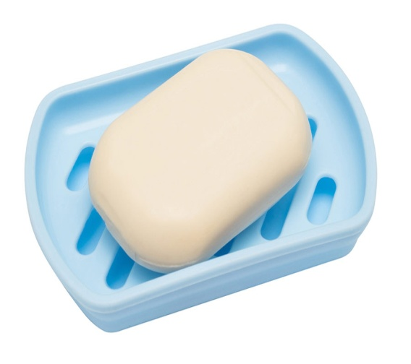
Предметы ухода за собой

Slide 6
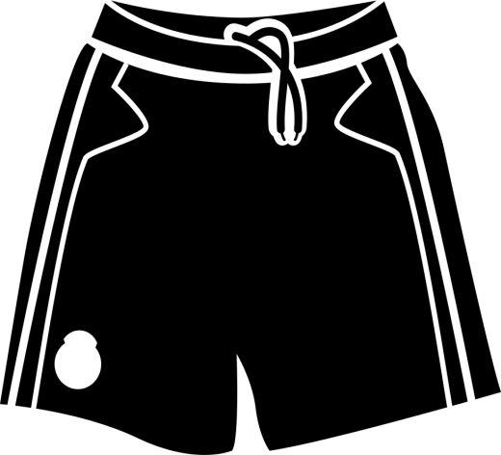
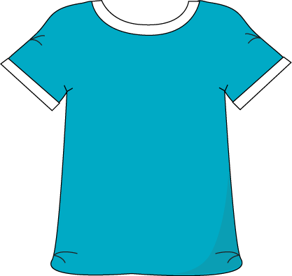
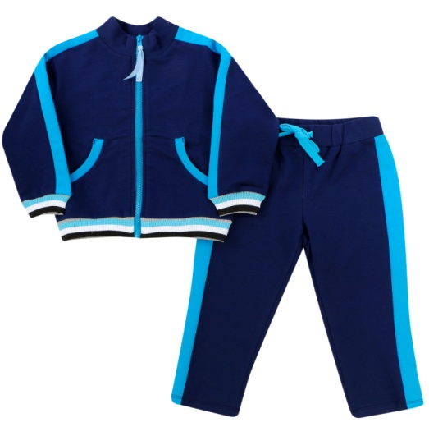
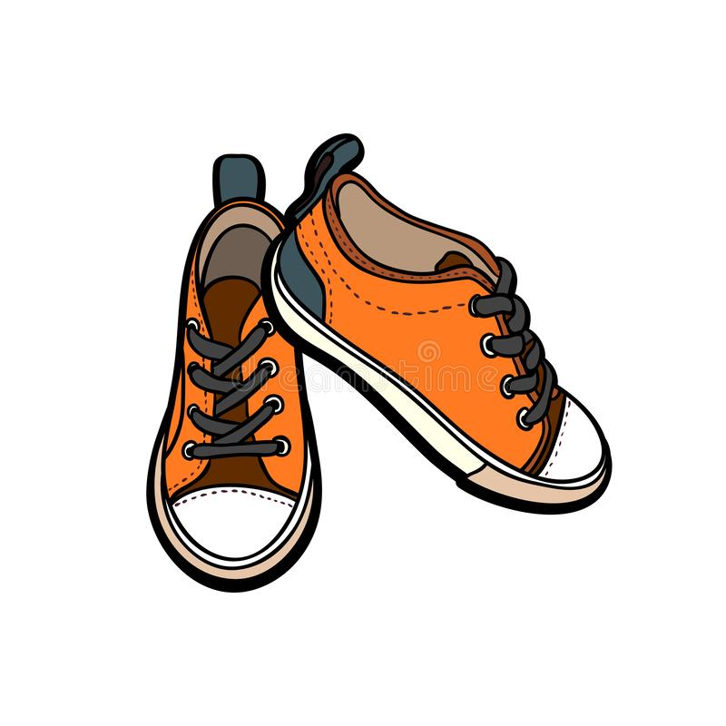
Предметы одежды для занятий физкультурой

Slide 7
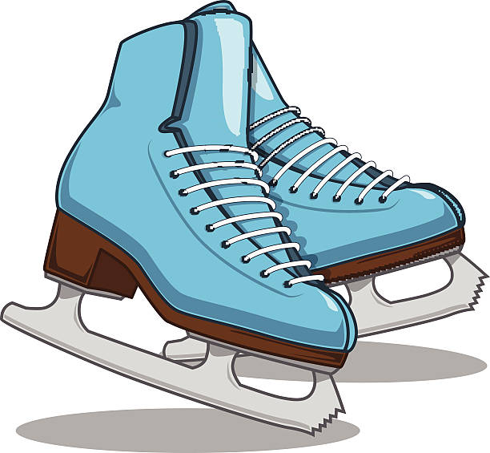
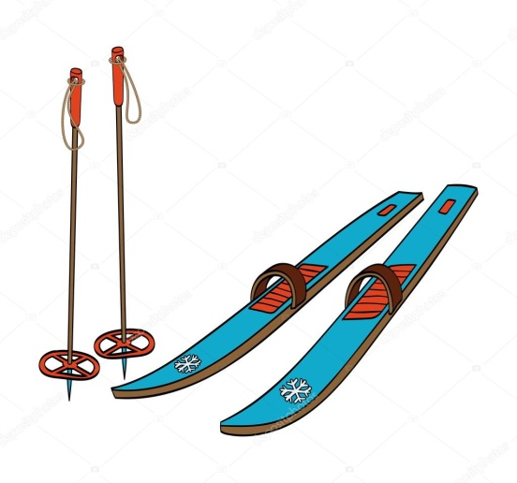
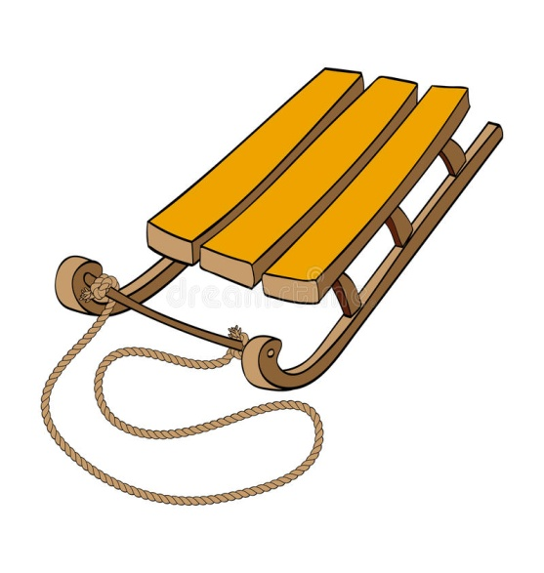
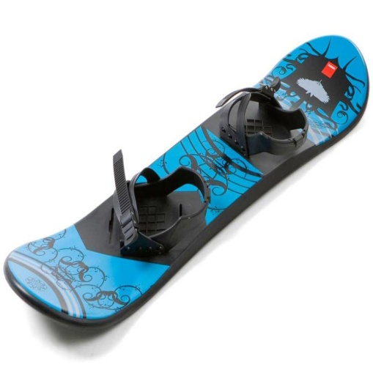
Атрибуты для зимних игр

Slide 8
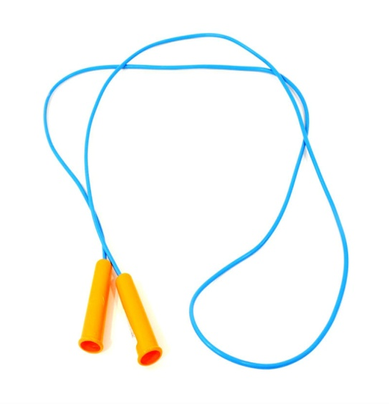
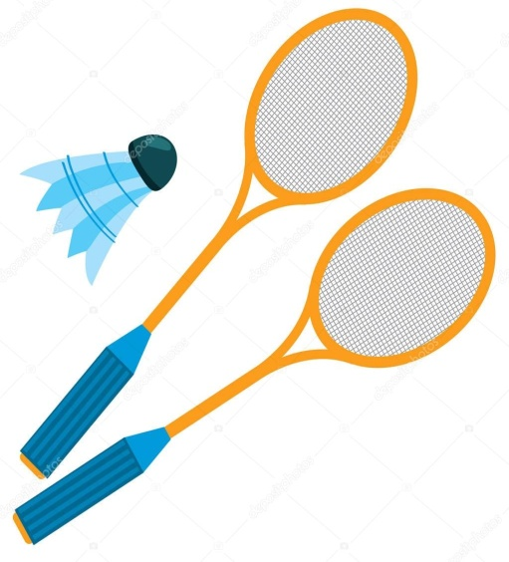
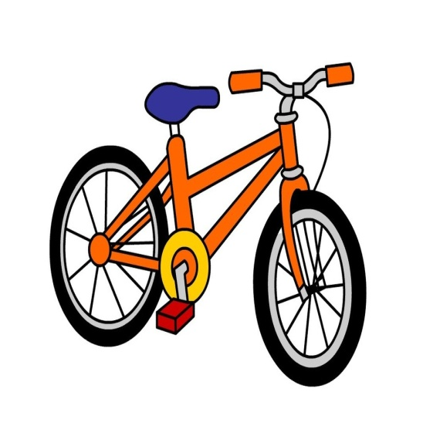
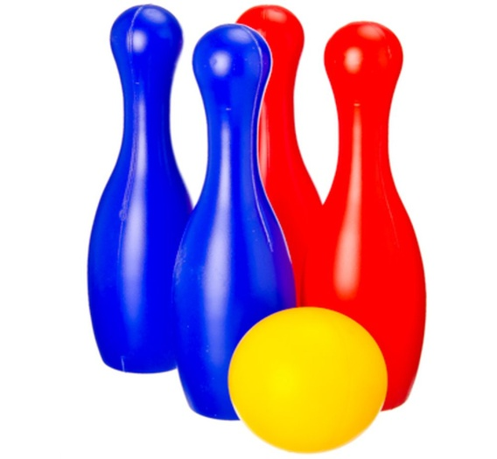
Атрибуты для летних игр

Slide 9
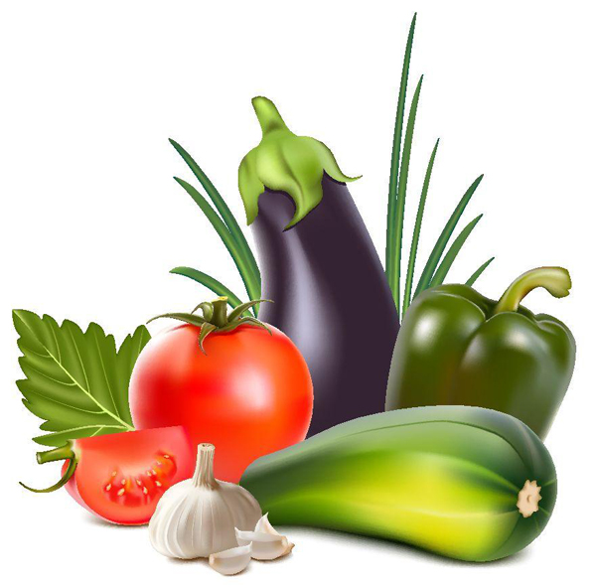
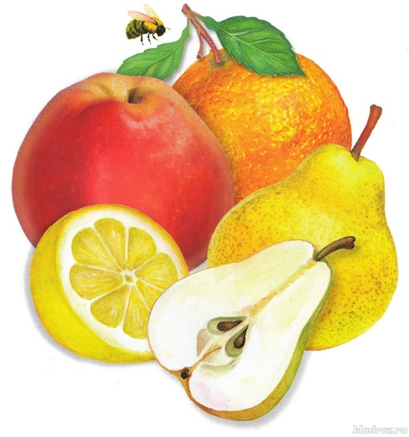
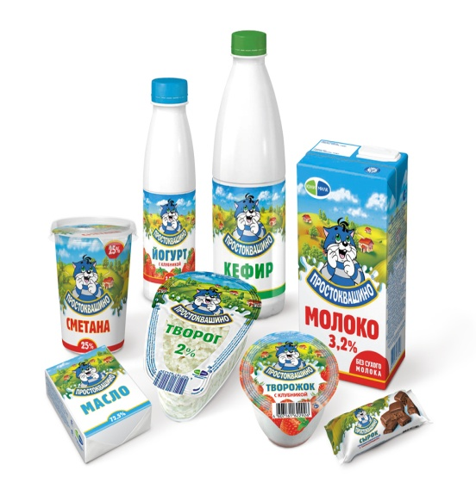
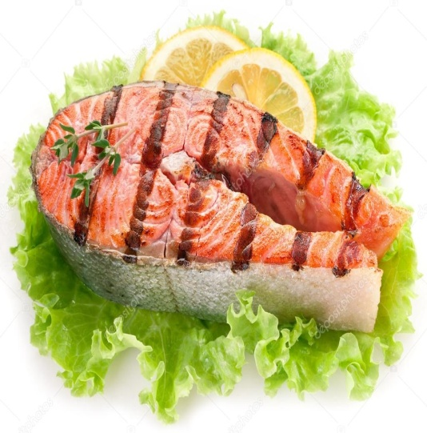
Полезная еда

Slide 10
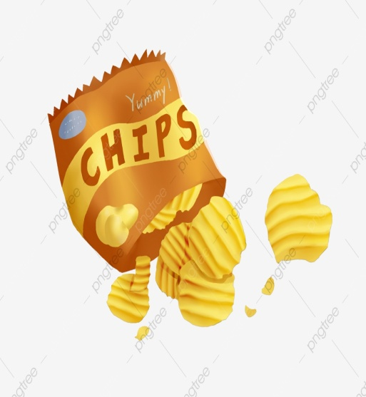
Вредная еда

Slide 11
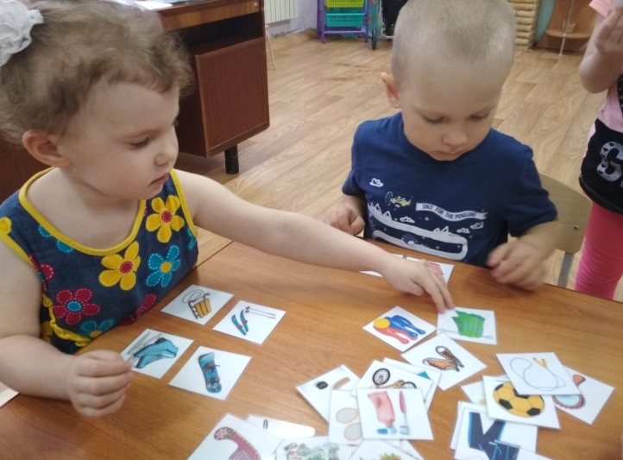
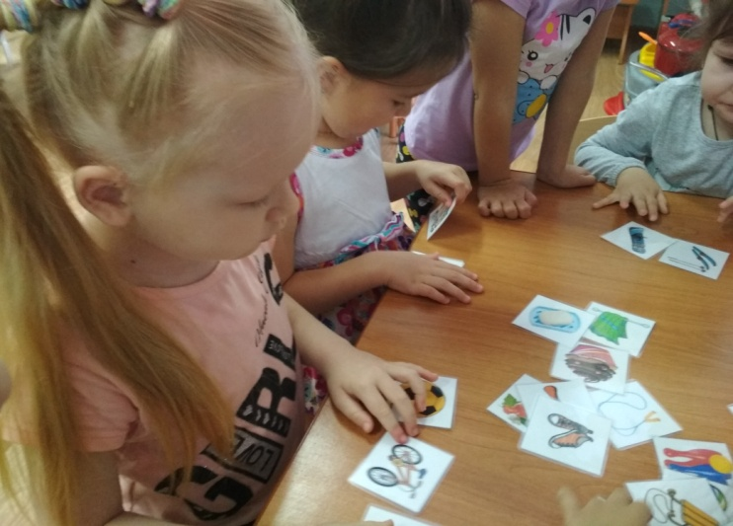
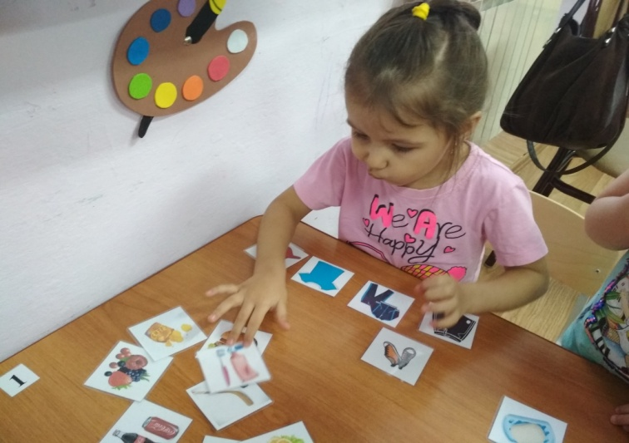
Дети играют

Slide 12
Спасибо за внимание !

